Slide 1
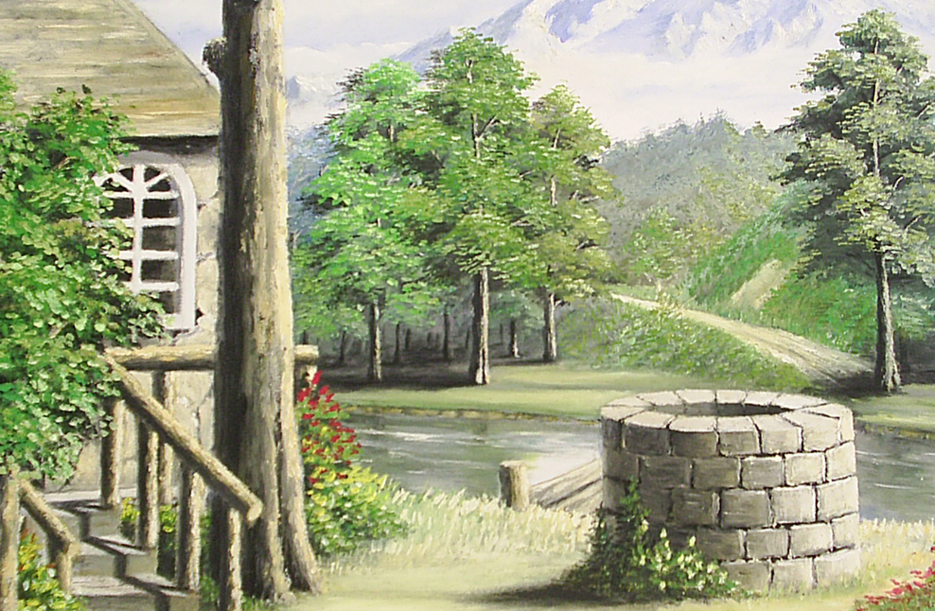
瑞恩的井

Slide 2
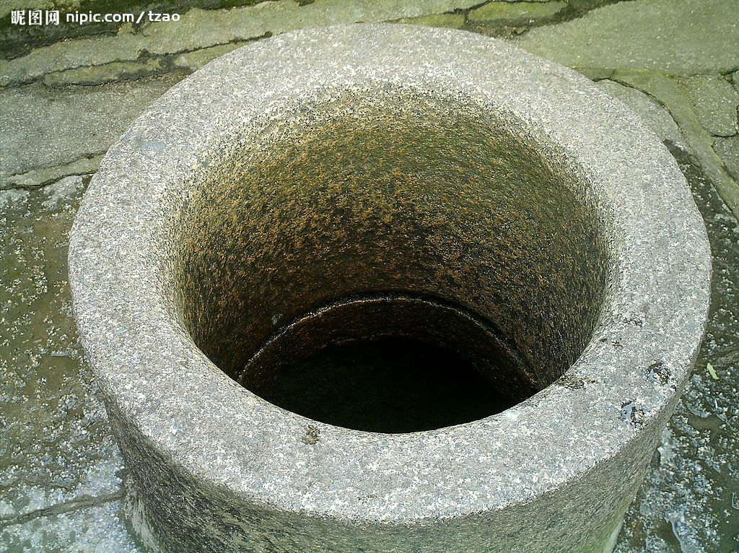
瑞恩的井——为了这个痛苦的社会

Slide 3
一些非洲的孩子住在条件很差的草棚里， 由于没有足够的食物和饮用水、又缺医少药,许多儿童在饥饿、疾病中等待死亡。

Slide 4
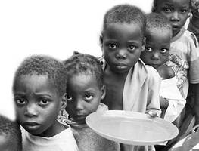
PPT模板下载：www.1ppt.com/moban/ 行业PPT模板：www.1ppt.com/hangye/
节日PPT模板：www.1ppt.com/jieri/ PPT素材下载：www.1ppt.com/sucai/
PPT背景图片：www.1ppt.com/beijing/ PPT图表下载：www.1ppt.com/tubiao/
优秀PPT下载：www.1ppt.com/xiazai/ PPT教程： www.1ppt.com/powerpoint/
Word教程： www.1ppt.com/word/ Excel教程：www.1ppt.com/excel/
资料下载：www.1ppt.com/ziliao/ PPT课件下载：www.1ppt.com/kejian/
范文下载：www.1ppt.com/fanwen/ 试卷下载：www.1ppt.com/shiti/
教案下载：www.1ppt.com/jiaoan/

Slide 5
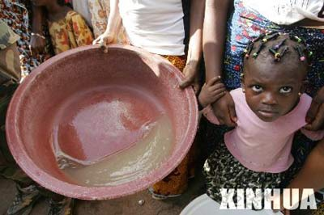

Slide 6
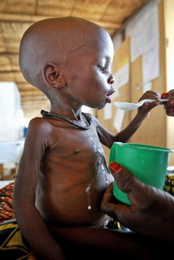
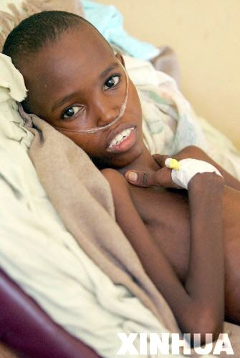

Slide 7
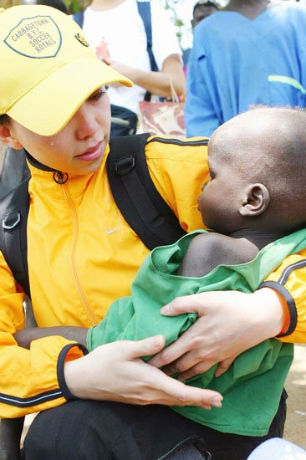

Slide 8
老师说，每一美分都可以帮助那些孩子，一美元可以买一支铅笔，70美元还可以打一口井。

Slide 9
瑞恩回家对妈妈说：“我需要70美元为非洲
孩子打一口井。”
瑞恩眼睛里充满了泪水，又一次提出请求：“非洲的孩子们就要死了，他们没有干净的水喝！”
瑞恩眼睛一亮，爽快地答应了。
四月的一天，瑞恩穿得整整齐齐，骄傲地把70美元交给了募捐项目的负责人。
瑞恩说：“我将继续努力，我希望非洲的每个人都能喝上干净的水。”

Slide 10
说一说：
在 的帮助下，瑞恩 。

Slide 11
填空:
6岁的加拿大男孩瑞恩为了 ,
而 ,他的行为 。

Slide 12
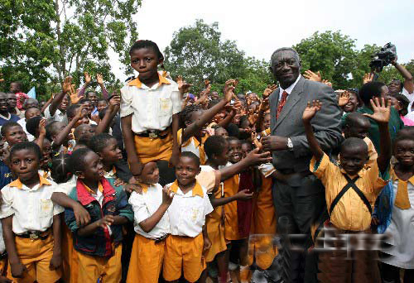

Slide 13
四月的一天，瑞恩穿得整整齐齐，骄傲地把70美元交给了募捐项目的负责人。

Slide 14
瑞恩说：“我将继续努力，我希望非洲的每个人都能喝上干净的水。”

